Slide 1
Abschlusspräsentation Java 2
Milena Neumann
Tran Anh Hoang
Notes:
1
Webprojekt - linkvel

Slide 2
Gliederung
Einleitung und Vergleich
Architektur
Implementierungsstand
Zukünftige Meilensteine

Slide 3
1. Einleitung

Slide 4
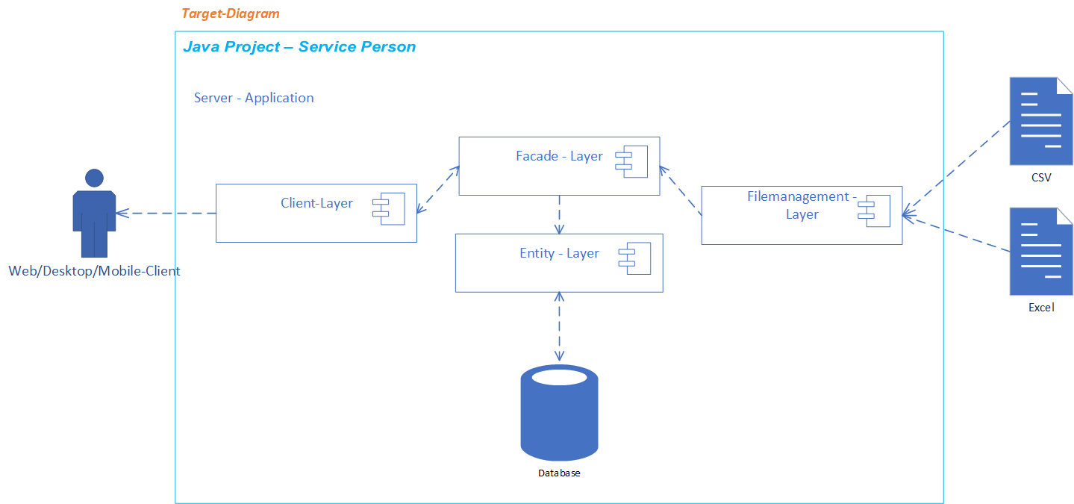
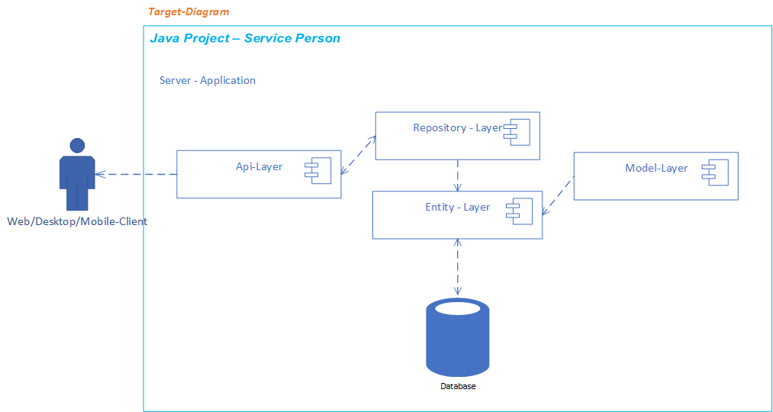
1. Einleitung

Slide 5
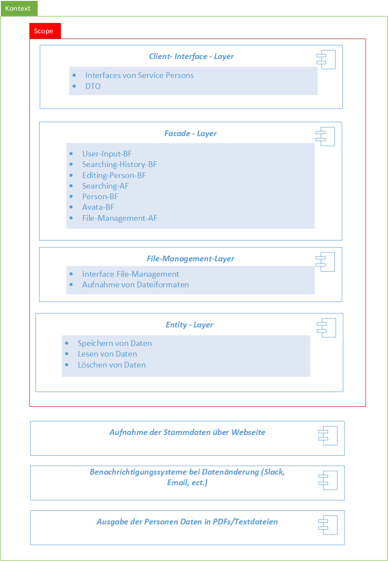
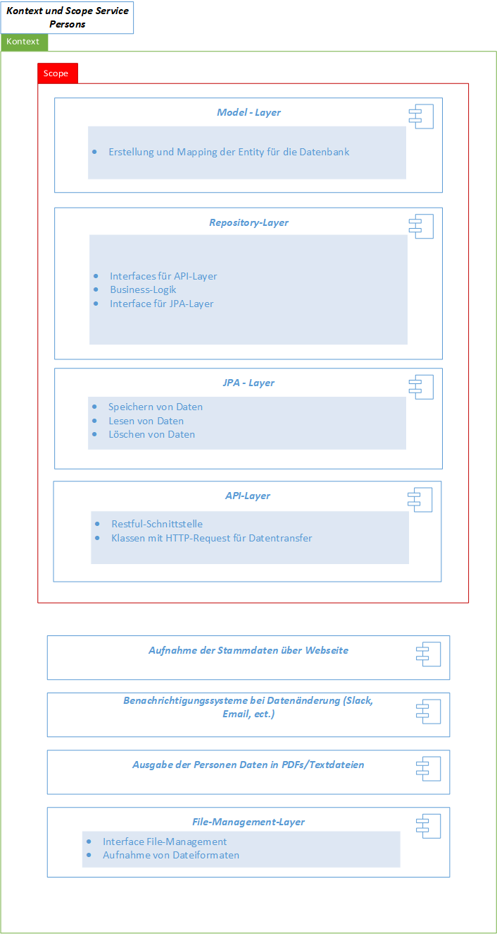
1. Einleitung

Slide 6
2. Architektur

Slide 7
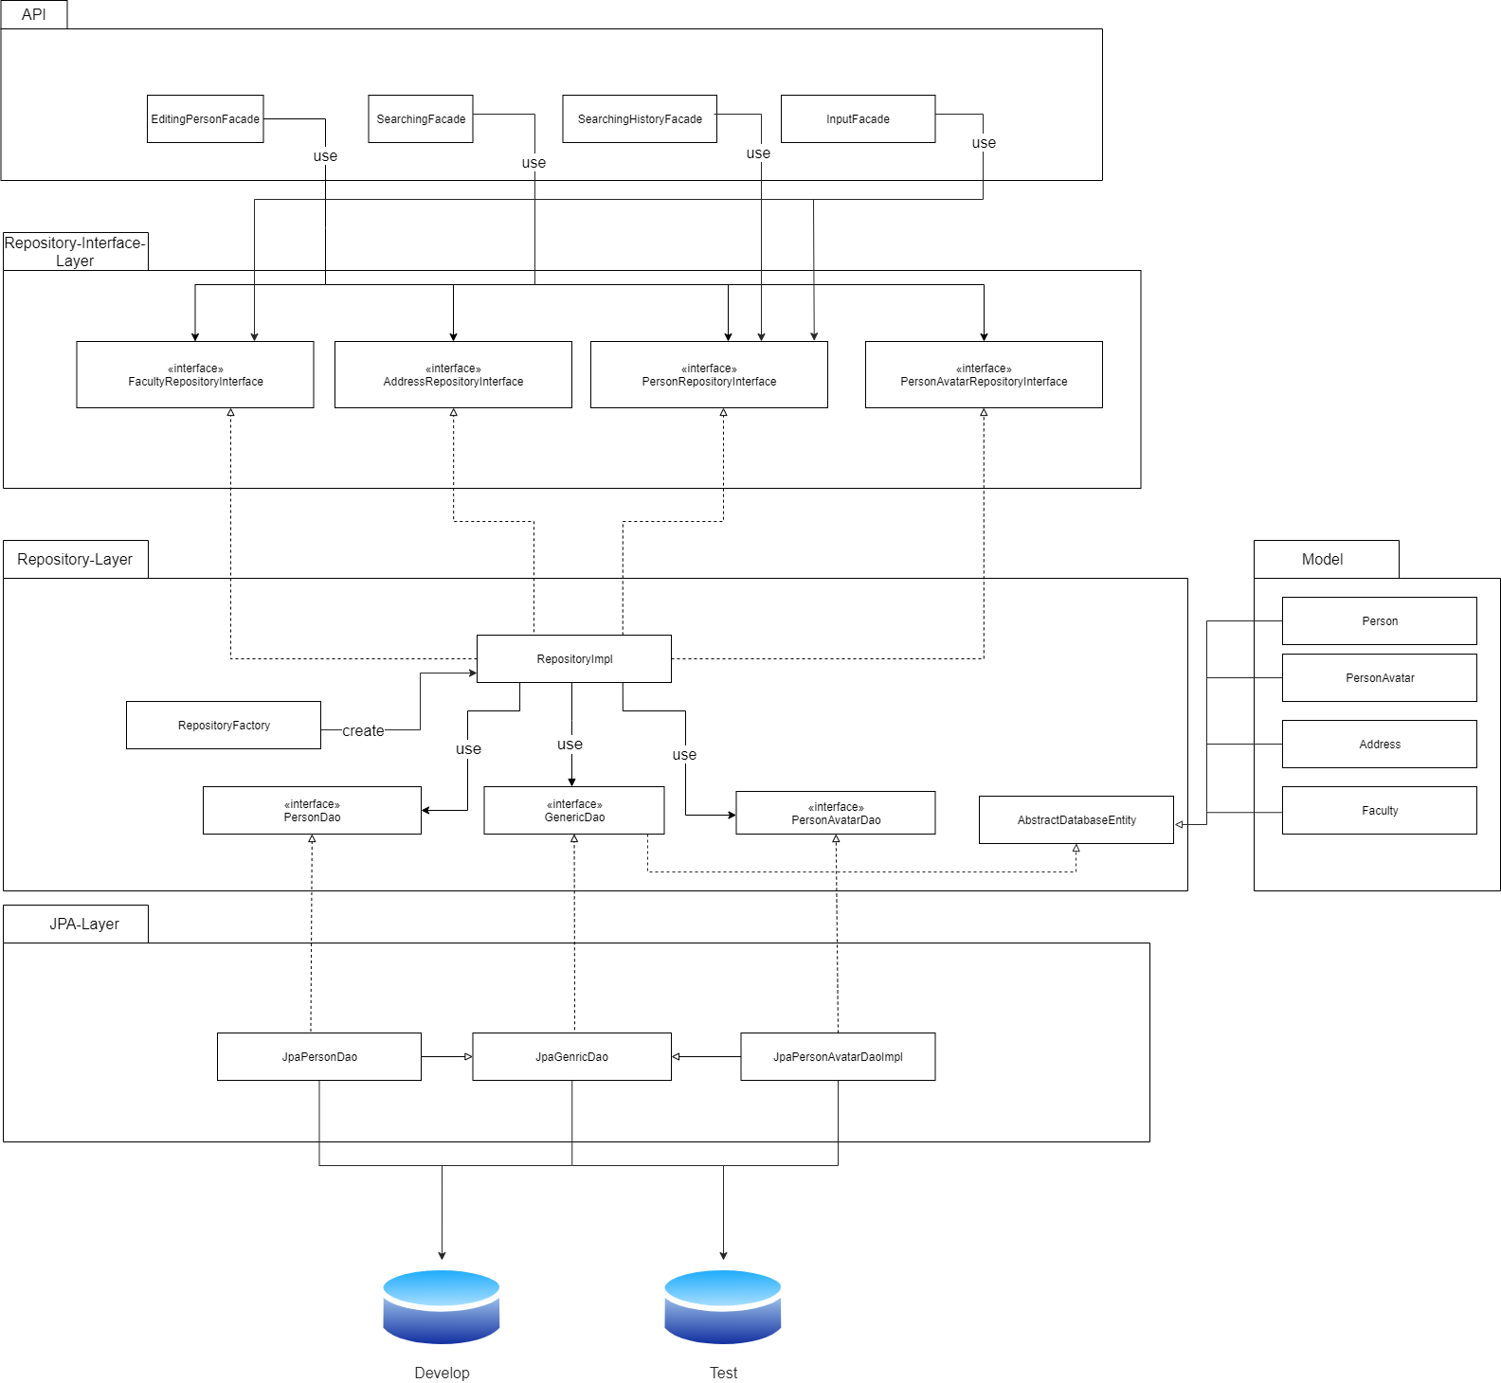
2. Architektur

Slide 8
3. Implementierungsstand

Slide 9
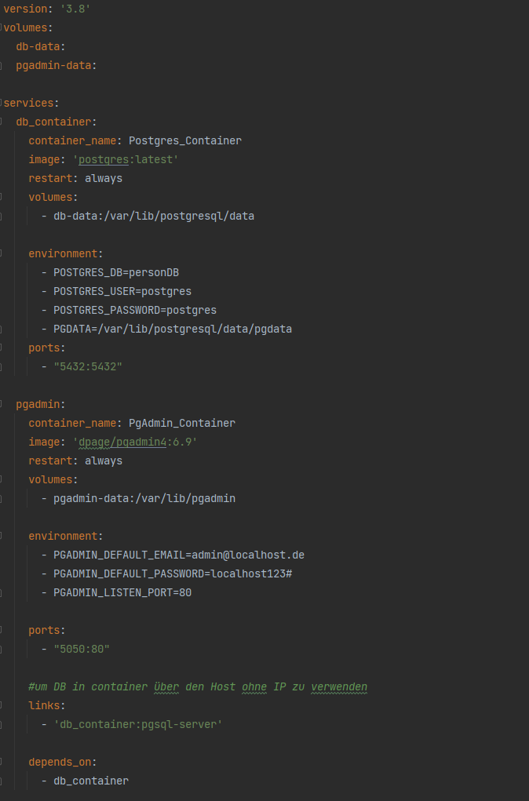
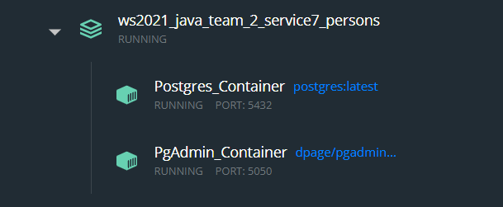
3. Implementierungsstand

Slide 10
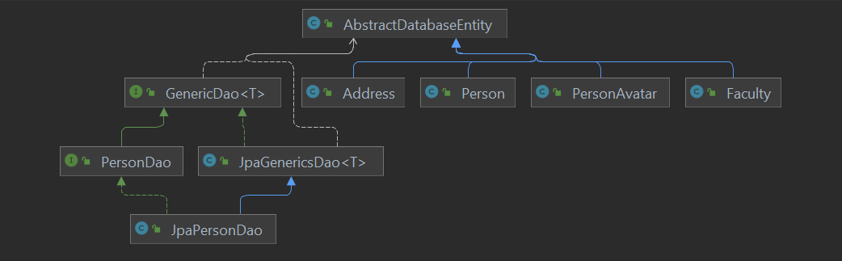
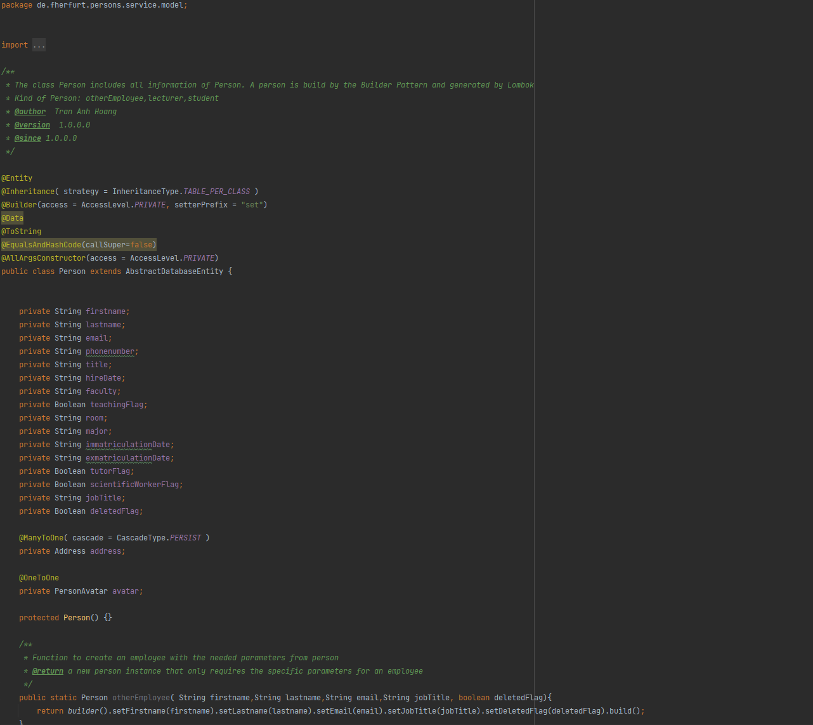
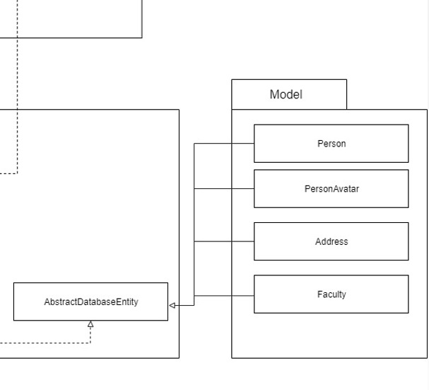
3. Implementierungsstand

Slide 11
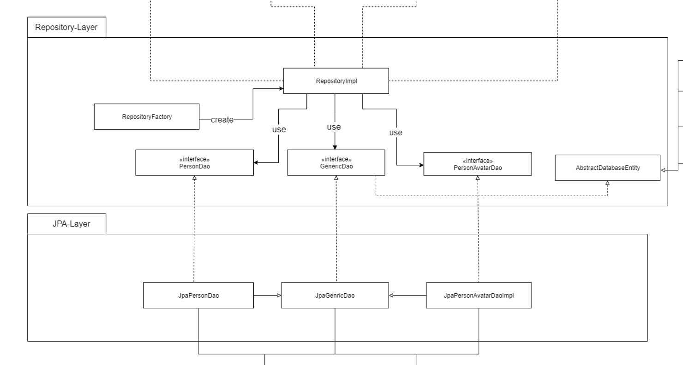
3. Implementierungsstand

Slide 12
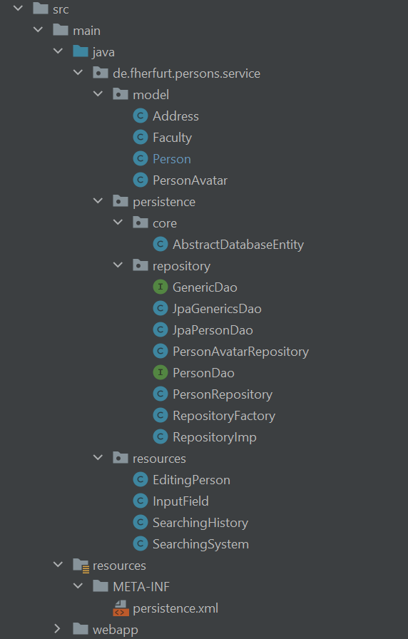
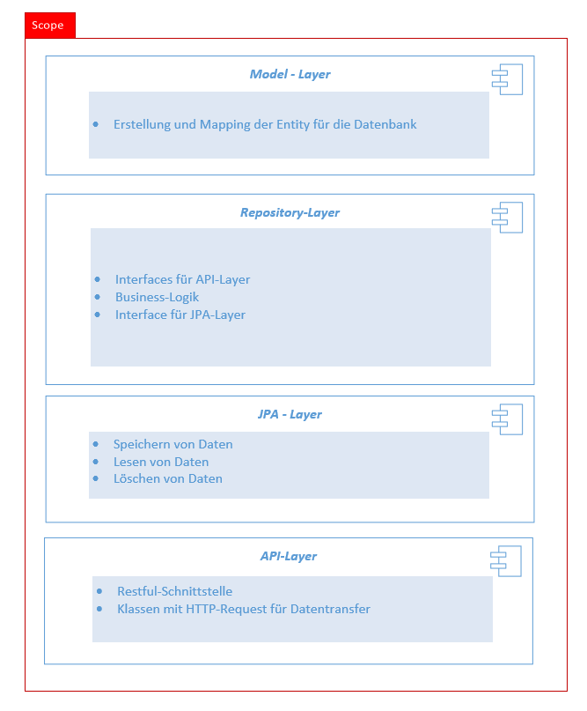
3. Implementierungsstand

Slide 13
4. Zukünftige Meilensteine

Slide 14




4. Zukünftige Meilensteine
M1
M2
M3
M4
MEILENSTEIN 1
MEILENSTEIN 2
MEILENSTEIN 3
MEILENSTEIN 4
Erstellung ER-Datenbank Modell und Umstrukturierung des Projektes
Implementierung der Datenmodelle
Erstellung Docker für Webserver mittels „Jetty“
Erweiterung der Business- und API-Layer
MEILENSTEIN
Implementierung Integrations- und Unittest + Dokumentation

Slide 15


Slide 16
Gliederung
Einleitung und Vergleich
Architektur
Implementierungsstand
Zukünftige Meilensteine

